Slide 1
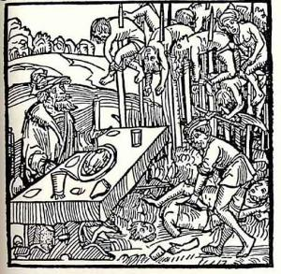
Повесть о воеводе Дракуле
Vojtěch Šíma
383111
PdF:R2MP_SFP1 Stará ruská literatura a folklór 1

Slide 2
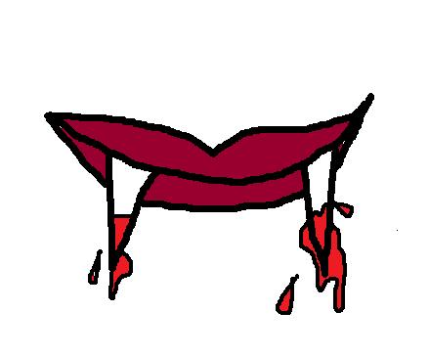
Другие названия и основная информация
Другие названия: Сказание о Дракуле воеводе, Повесть о мутьянском воеводе Дракуле
Произведение происходит из XV века
Ставить важный вопрос о характере власти единнодержавного властителя и о значении его личности
Занимает важное место в развитии жанра историко-легендарной повести

Slide 3
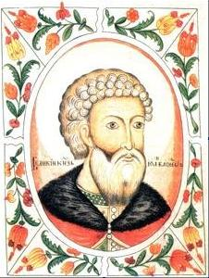

Автор
Автор прямо в прозведении не упомянут
40-е г. 20 в. – А. Х. Востоков выдвинул предложение, что автором повести является дьяк Федор Курицын (русский посоль в Венгрии и Молдавии в конце XV века)
Автор сам познокомился с устным переданием о румынском князе Дракуле во время своего проживания в Юго-Восточной Европе.

Slide 4
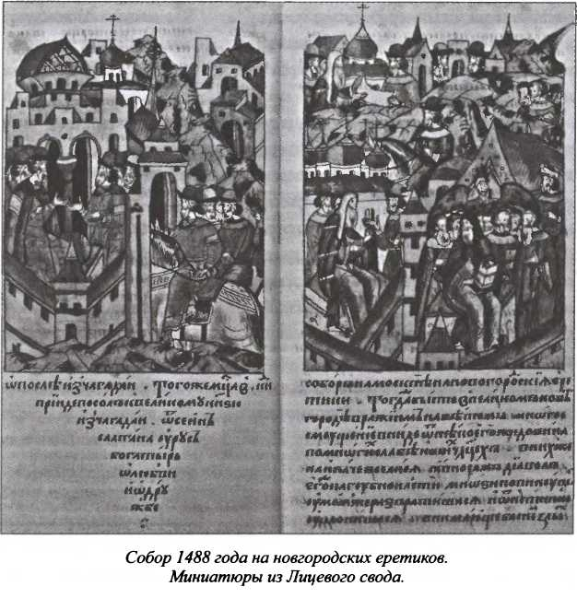

Форма и содержание
Текст повести написан в форме посольской повести, когда внимание сосредоточится на деяниях самовластного воеводы. Эти деяния излагаются в форме небольших, сюжетных рассказов-анекдотов, где главную роль играет диалог, а судьба персонажа, с которой ведет беседу Дракула.

Slide 5
Отрывки из Повести о Дракуле
„Был в Мунтьянской земле воевода, христианин греческой веры, имя его по-валашски Дракула, а по-нашему —Дьявол. Так жесток и мудр был, что, каково имя, такова была и жизнь его.“

Slide 6
„И так ненавидел Дракула зло в своей земле, что если кто совершит какое-либо преступление, украдет, или ограбит, или обманет — не избегнуть тому смерти. Пусть будет он знатный вельможа, или священник, или монах, или простой человек, пусть он владеет несметными богатствами, все равно не откупится он от смерти. Так грозен был Дракула.“

Slide 7
„Как-то обедал Дракула среди трупов, посаженных на кол, много их было вокруг стола его. Он же ел среди них и в том находил удовольствие. Но слуга его, подававший ему яства, не мог терпеть трупного смрада и заткнул нос и отвернулся. «Что ты делаешь?» — спросил его Дракула. Тот отвечал: «Государь, не могу вынести этого смрада». Дракула тотчас же велел посадить его на кол, говоря: «Там ты будешь сидеть высоко, и смраду до тебя будет далеко!»“

Slide 8
Особенность Повести о воеводе Дракуле
Повест представляет собой известный памятник оригинальной художественной прозы, непосвященной либо святым, либо, известным на Русы, историчексим лицам.
Повести и жития, которые описывали жизнь святых или исторических лиц были нужные с точки зрения религиозного культа или познания мира.
Повесть о Дракуле была, по выражению того времени, неполезной. Несмотря на то, что и здесь идет речь о реальном лице, русскому читателю ничего не было известно о Владе Дракуле, и повесть не сообщала ему ни о его подлинном имени, ни о времени правления, только о некоторых эпизодах в его жизни и поэтому стала это повесть необыкновенной.

Slide 9
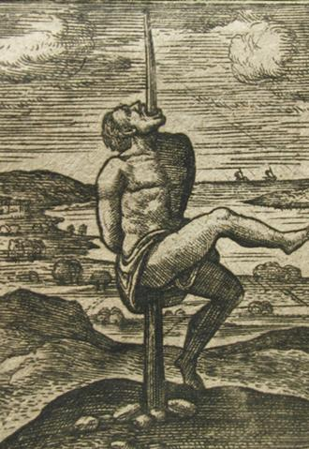
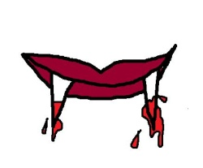
Вопрос о характере власти государя, о значении его личности
Автор рассказывает о многочисленных жестокостях Дракулы, сравнивает его с дьяволом, но одновременно сообщает и ο справедливости Дракулы, беспощадно каравшего всякое преступление, кто бы его ни совершил. При этом автор сам не сделал никаких выводов и предоставил самим читателям вынести приговор герою.

